Slide 1
§１.
本時の目標・学ぶこと
磁気力と磁界・磁場の性質を理解し、磁極にはたらく力の大きさと向きを求めることができる。

Slide 2
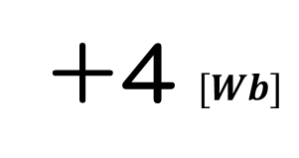
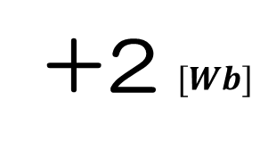
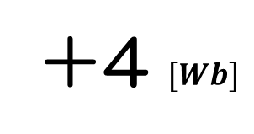
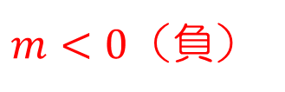
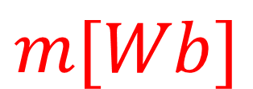
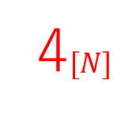
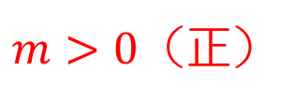
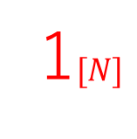
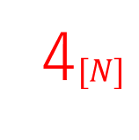
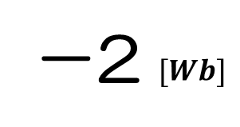

§１. 磁極にはたらく力
〇磁力・磁気力
ウェーバ
磁極
$$m[Wb]$$
Ｎ
Ｓ
磁極力
$m>0$（正）
磁力
$m<0$（負）
＋2 $[Wb]$
1$[N]$
1$[N]$
－2 $[Wb]$
4$[N]$
＋4 $[Wb]$
＋4 $[Wb]$
4$[N]$

Slide 3


§１. 磁極にはたらく力
磁極：磁石の両端など、磁気的性質をもつもの
磁石におけるＮ極やＳ極
磁気力・磁力：磁極などの間ではたらく力
磁気量：磁極のはたらきの強さを表す物理量
Ｎ極の磁気量を正、Ｓ極の磁気量を負と決める。
量記号①[ ] 単位：②[ ]
$$m$$
$$Wb$$
ウェーバ

Slide 4
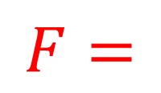

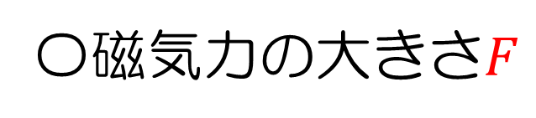

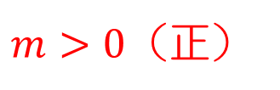
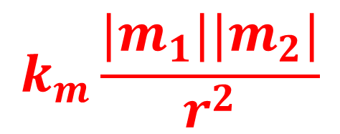
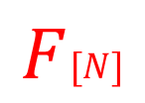
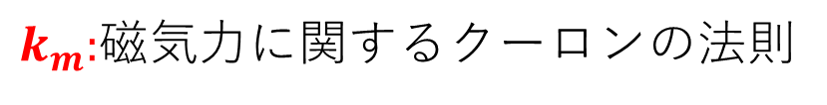

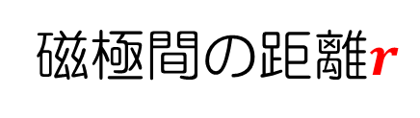
§１. 磁極にはたらく力
〇磁気力の大きさ$F$
$$k_{m}\frac{{|m}_{1}||m_{2}|}{r^{2}}$$
$$F=$$
$k_{m}:$磁気力に関するクーロンの法則
磁極の大きさは無視
$$m[Wb]$$
$$F[N]$$
$$F[N]$$
$−m$ $[Wb]$
$m>0$（正）
磁極間の距離$r$

Slide 5
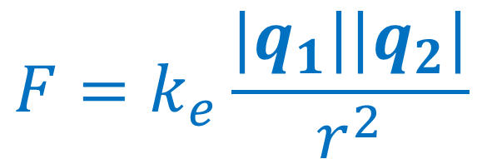
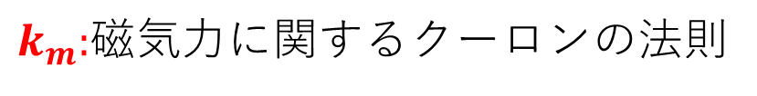
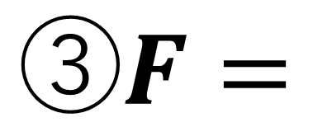
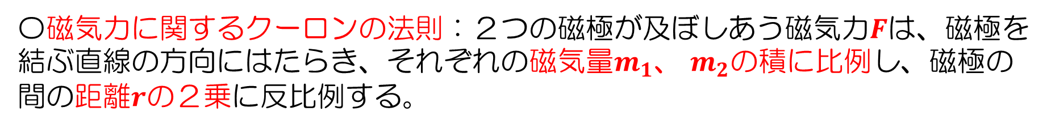

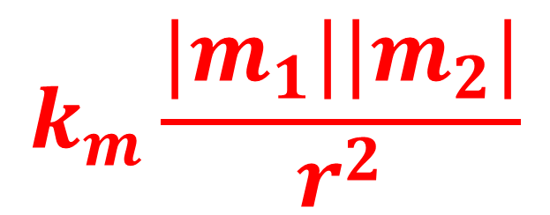
§１. 磁極にはたらく力
〇磁気力に関するクーロンの法則：２つの磁極が及ぼしあう磁気力$F$は、磁極を結ぶ直線の方向にはたらき、それぞれの磁気量$m_{1}$、 $m_{2}$の積に比例し、磁極の間の距離$r$の２乗に反比例する。
磁気力に関するクーロンの法則
$$k_{m}\frac{{|m}_{1}||m_{2}|}{r^{2}}$$
$$③F=$$
$k_{m}:$磁気力に関するクーロンの法則
$$F=k_{e}\frac{{|q}_{1}||q_{2}|}{r^{2}}$$
※電気力に関するクーロンの法則
$k_{e}$と$k_{m}$は違う定数

Slide 6




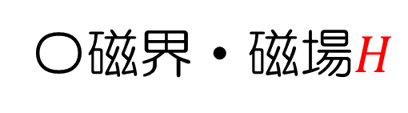



§１. 磁極にはたらく力
〇磁界・磁場$H$
①磁極がN極（正）の場合
$m$ $[Wb]$
$$\vec{F}=m\vec{H}$$
$$F[N]$$
N極
$$m′[Wb]$$
磁界
磁場
$$H$$
$−m$ $[Wb]$
S磁（負の磁極）は
磁界・磁場$H$と逆向きの力を受ける。

Slide 7

§１. 磁極にはたらく力
〇磁界・磁場$H$
②磁極がS極（負）の場合
$m$ $[Wb]$
$$\vec{F}=m\vec{H}$$
S極
$$−m′[Wb]$$
磁界
磁場
$$H$$
$−m$ $[Wb]$
S磁（負の磁極）は
磁界・磁場$H$と逆向きの力を受ける。

Slide 8
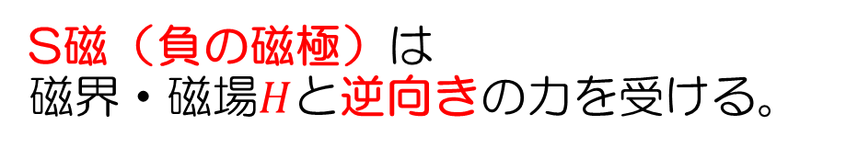








§１. 磁極にはたらく力
①磁極がN極（正）の場合
②磁極がS極（負）の場合
$m$ $[Wb]$
$m$ $[Wb]$
N極
S極
$$m′[Wb]$$
磁界
磁場
$$−m′[Wb]$$
磁界
磁場
$$H$$
$$H$$
$−m$ $[Wb]$
$−m$ $[Wb]$
S磁（負の磁極）は
磁界・磁場$H$と逆向きの力を受ける。

Slide 9


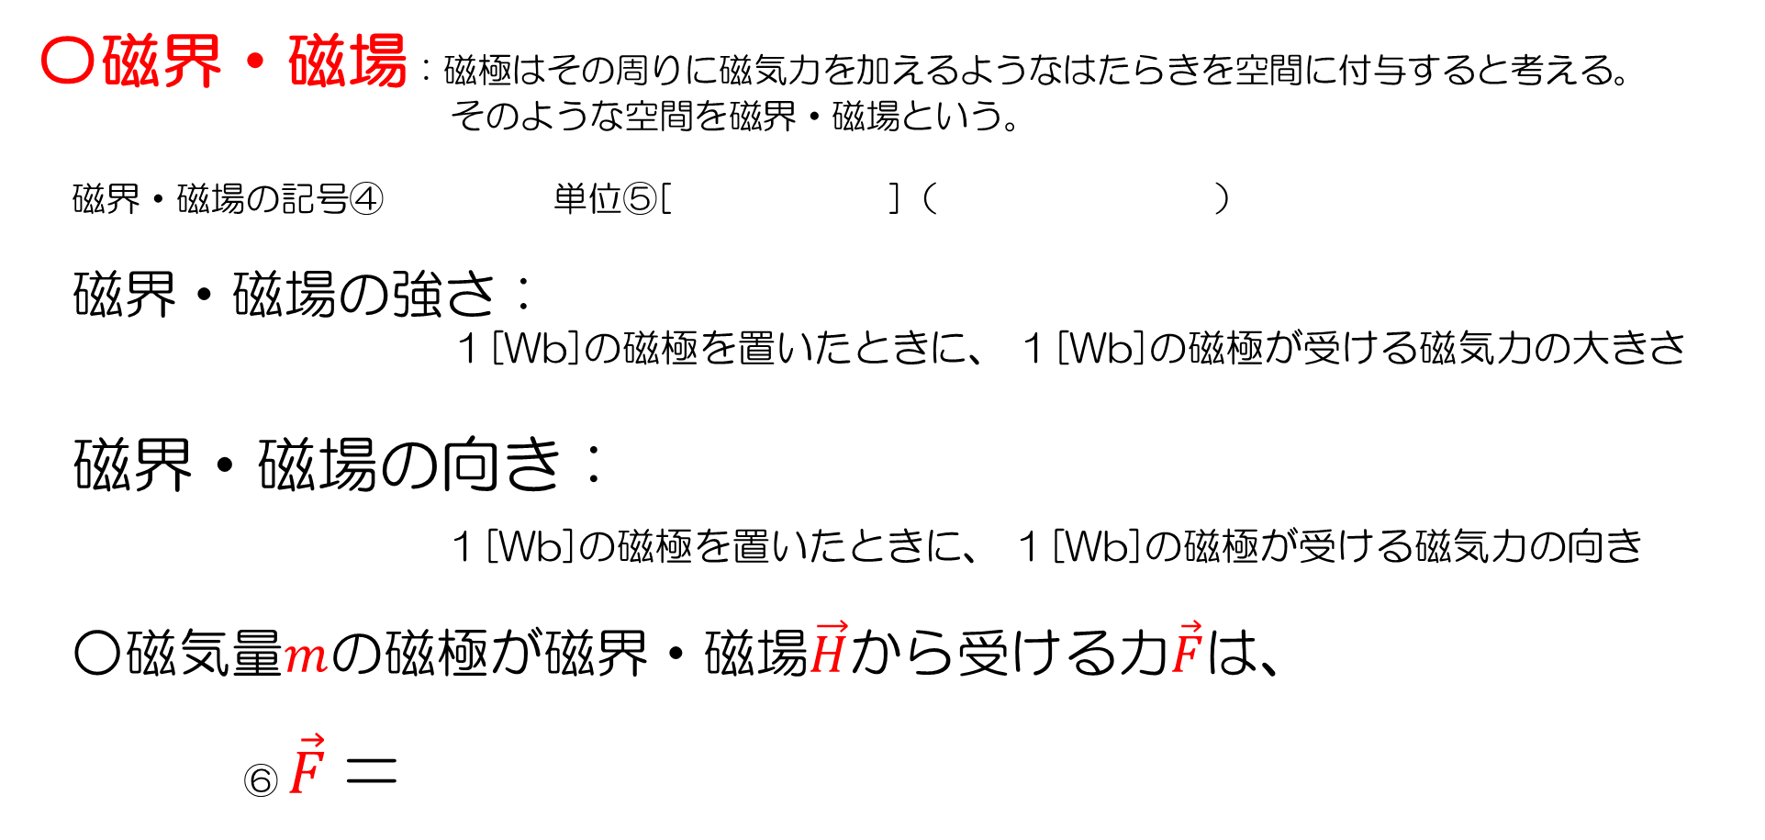



§１. 磁極にはたらく力
〇磁界・磁場：磁極はその周りに磁気力を加えるようなはたらきを空間に付与すると考える。
そのような空間を磁界・磁場という。
磁界・磁場の記号④ 単位⑤[ ]（ ）
磁界・磁場の強さ：
１[Wb]の磁極を置いたときに、 １[Wb]の磁極が受ける磁気力の大きさ
磁界・磁場の向き：
１[Wb]の磁極を置いたときに、 １[Wb]の磁極が受ける磁気力の向き
○磁気量$m$の磁極が磁界・磁場$\vec{H}$から受ける力$\vec{F}$は、
⑥ $\vec{F}$＝
$$H$$
$$N/Wb$$
ニュートン毎ウェーバ
$$m\vec{H}$$
電界・電場$\vec{E}$から受ける力
$$\vec{F}=q\vec{E}$$

Slide 10


§１. 磁極にはたらく力
〇磁力線：磁場・磁界の向きに沿って、なめらかに線を引いた線。
磁力線の性質
・Ｎ極からＳ極に入る
・磁力線同士は交わらない
・磁力線が密なところは磁界が強い
・磁気量の絶対値が等しい磁極に出入りする磁力線の本数は等しい
〇地磁気：
北極を⑦ 極、南極を⑧ 極とする地球の持つ磁気
$$S$$
$$N$$

Slide 11
§２.
本時の目標・学ぶこと
電流が作る磁界・磁場の性質を理解し、電流が作る磁界・磁場の大きさと向きを求めることができる。

Slide 12
§２. 電流がつくる磁界・磁場
〇直線電流がつくる磁界
電流による磁気の性質は、1820年デンマークのエルステッドによって発見された。1820年4月21日、講義中に実験器具をいじっていたエルステッドは、電池のスイッチを入れたり切ったりするとそばに置いた方位磁針が北でない方角を指すことに気づいた。これが電気と磁気の直接的関係を示す最初の証拠となった。
1820年フランスのアンペールは２本の電流の間にはたらく力を測定し、電流と磁気の間の法則を発見した（アンペールの法則⇒右ねじの法則）。

Slide 13
§２. 電流がつくる磁界・磁場
〇右ねじの法則（右手の法則）
電流の向き
ねじの進む向き
電流の向き
磁界の向き
ねじを回す向き
磁界・磁場の向き

Slide 14










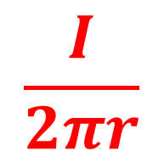



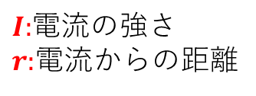


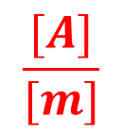
§２. 電流がつくる磁界・磁場
〇直線電流がつくる磁界・磁場$H$
$$I$$
〇直線電流が距離$r$離れた点に作る磁界・磁場の強さ$H$
$$\frac{I}{2πr}$$
$$H$$
$$H=$$
$$H$$
$I:$電流の強さ
$r:$電流からの距離
$$H$$
$$\frac{[A]}{[m]}$$
$$r$$
$$\left[N/Wb\right]=$$
$$=[A/m]$$
$$H$$
$$H$$
電流の向き
$$H$$
$$H$$
磁界の向き
$$電流I=磁界・磁場H×$$
$$円周2πr$$

Slide 15
§２. 電流がつくる磁界・磁場
○紙面に垂直に流れる電流の表しかた

Slide 16


§２. 電流がつくる磁界・磁場
○直線電流の周りにできる磁力線
真上から見た図
電流$I$
磁力線
真上から見た図
電流$I$
磁力線

Slide 17
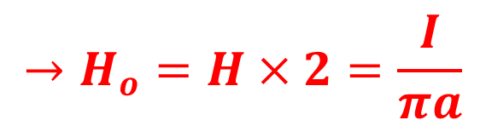





§２. 電流がつくる磁界・磁場
練習 ｘｙ平面内の２点（$−a ,0$）、（ $a ,0$）にｚ軸方向に逆向きで同じ強さの電流$I$[A]が流れている。
（１）Ｏ点（ $0,0$）の磁場の強さを求めよ。
電流$I$
電流$I$
$$H$$
$$H$$
A
o
O
$$H=\frac{I}{2πa}$$
O点にできる合成磁界・磁場の強さは、左の電流が作る磁界・磁場の強さ$H$の２倍だから
$$→H_{o}=H×2=\frac{I}{πa}$$

Slide 18


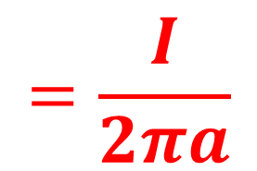
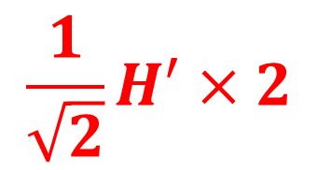

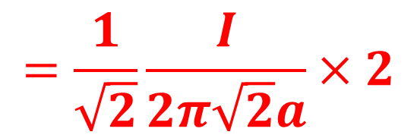
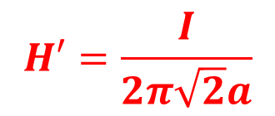

§２. 電流がつくる磁界・磁場
（２）点A（ $0,$ $a$）の磁場の強さを求めよ。
左の電流がA点に作る磁界・磁場の強さは、
$$H′=\frac{I}{2π\sqrt{2}a}$$
$$H′$$
よってA点にできる合成磁界・磁場の強さは、
$$\sqrt{2}$$
$$1$$
$$\frac{1}{\sqrt{2}}H^{′}×2$$
$$=\frac{1}{\sqrt{2}}\frac{I}{2π\sqrt{2}a}×2$$
A
$$\sqrt{2}a$$
$$=\frac{I}{2πa}$$

Slide 19



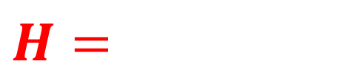




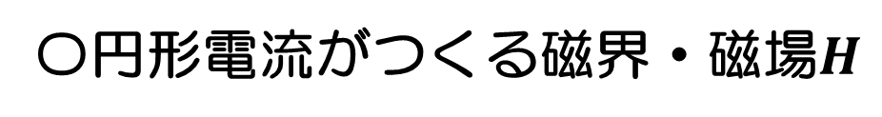




§２. 電流がつくる磁界・磁場
〇円形電流がつくる磁界・磁場$H$
半径$r$[ｍ]の円形電流$I$[Ａ]が円の中心につくる磁場$H$は、
$$\frac{I}{2r}$$
N回巻の円形電流の場合はN倍
※ソレノイドと異なるので注意
$$H=$$
$$\frac{I}{2r}$$
$$H=$$
$$N$$
$$H$$
$$I$$
$$H$$
$$H$$
$$H$$
$$I$$
$$I$$

Slide 20











§２. 電流がつくる磁界・磁場
２．ソレノイドによる磁界・磁場
１[ｍ]あたりの導線の巻数がｎである電流Ｉ[Ａ]のソレノイド（導線を円筒状に巻いたもの）がつくるソレノイド内部の磁場の強さＨは、
$$H=$$
$$nI$$
$n:１$ｍあたりの巻き数
$n:１$ｍあたりの巻き数
※間違いやすい
$n$=400
$電流Iの$向き
$電流Iの$向き
$$H$$
$0.5$ｍ
$200$回巻
$$磁界・磁場$$
$Hの$向き

Slide 21








§２. 電流がつくる磁界・磁場
練習 直線電流と、半径$r$[cm] の １回巻きの円形電流がある。ともに、強さ$I$[A]の電流が図の向きに流れている。 直線電流は、円形電流の中心Oから距離$2r$だけ離れたところにある。
（１）円形電流が作る磁界・磁場の向きは、真上から見た図のａ・ｂのどちらか。
真横から見た図
真上から見た図
電流$I$
$$電流I$$
a
$$r$$
$$r$$
$$2r$$
O
O
$$2r$$
$$I$$
b
$$H$$

Slide 22





§２. 電流がつくる磁界・磁場
練習 直線電流と、半径$r$[cm] の １回巻きの円形電流がある。ともに、強さ$I$[A]の電流が図の向きに流れている。 直線電流は、円形電流の中心Oから距離$2r$だけ離れたところにある。
（２）直線電流が中心Ｏに作る磁界・磁場の強さ$H$を求めなさい。
真横から見た図
真上から見た図
電流$I$
電流の向き
$$電流I$$
$$r$$
$$2r$$
$$r$$
O
O
磁界の向き
$$2r$$
$$H$$
$$\frac{I}{2π×2r}=\frac{I}{4πr}$$
$$H=$$

Slide 23





§２. 電流がつくる磁界・磁場
練習 直線電流と、半径$r$[cm] の １回巻きの円形電流がある。ともに、強さ$I$[A]の電流が図の向きに流れている。 直線電流は、円形電流の中心Oから距離$2r$だけ離れたところにある。
（３）円形電流が中心Ｏに作る磁界・磁場の強さ$H′$を求めなさい。
真横から見た図
真上から見た図
電流$I$
$$r$$
$$2r$$
$$電流I$$
O
$$r$$
O
$$H′$$
$$2r$$
$$\frac{I}{2r}$$
$$H′=$$

Slide 24






§２. 電流がつくる磁界・磁場
練習 直線電流と、半径$r$[cm] の １回巻きの円形電流がある。ともに、強さ$I$[A]の電流が図の向きに流れている。 直線電流は、円形電流の中心Oから距離$2r$だけ離れたところにある。
（４）中心Ｏにできる合成磁界・磁場の強さ$H_{0}$を求めなさい。
真横から見た図
真上から見た図
電流$I$
$$r$$
$$2r$$
$$電流I$$
O
$$r$$
$$H$$
O
$$H′$$
$$2r$$
$$H_{0}=H+H^{′}$$
$$=\frac{I}{4πr}+\frac{I}{2r}=\frac{(1+2π)I}{4πr}$$

